Slide 1
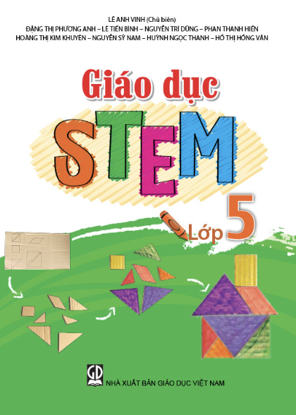
Bài học STEM 16 TÊN LỬA GIẤY
Giáo viên:Trần Thị Linh
Ngày giảng:30/10/2024

Slide 2
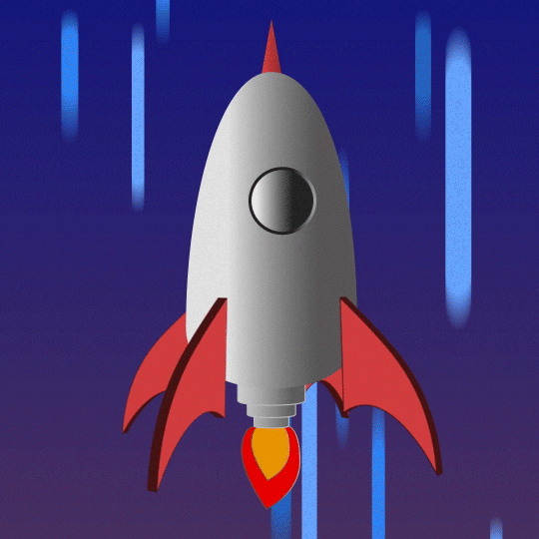
KHỞI ĐỘNG
Em có thể dùng các vật liệu bằng giấy để làm mô hình tên lửa hay không?
Notes:
link video: https://www.youtube.com/watch?v=RnvCbquYeIM

Slide 3
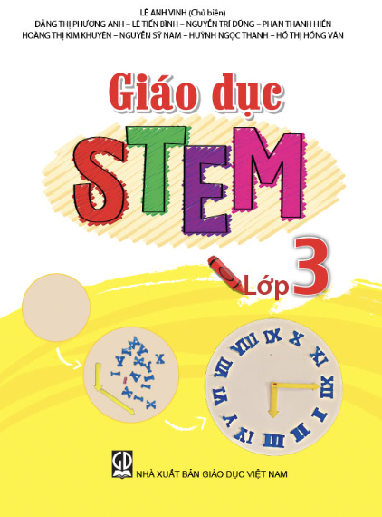
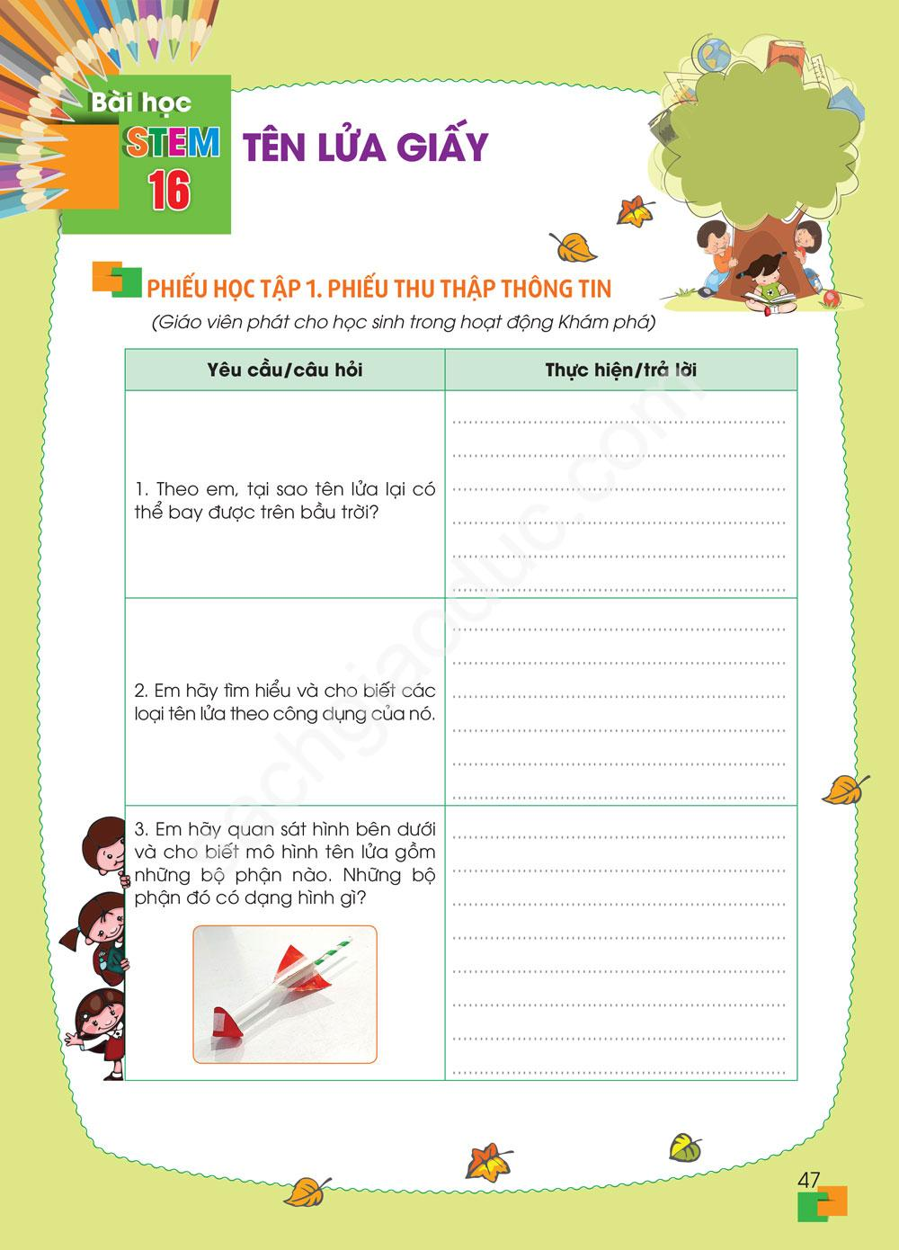
II. KHÁM PHÁ
Chia mỗi nhóm 4thành viên.
Mỗi nhóm sẽ được giáo viên phát một
Phiếu học tập 1: Thu thập thông tin.
3. Các thành viên trong nhóm sẽ cùng nhau điền câu trả lời vào phiếu.

Slide 4
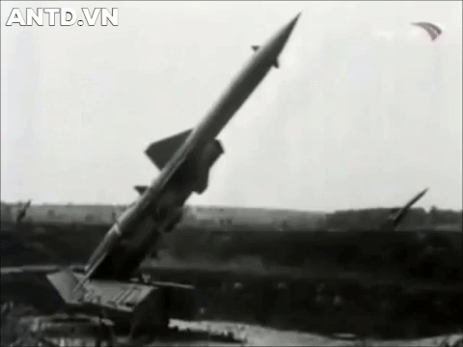
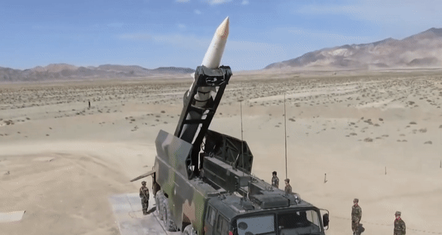
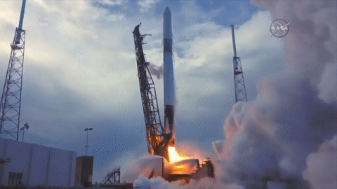
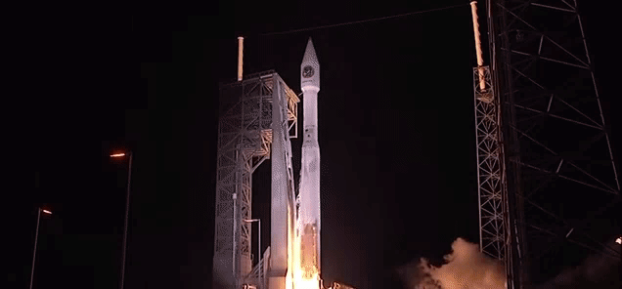
II. KHÁM PHÁ
Hình ảnh của một số tên lửa theo công dụng:
Tên lửa chiến đấu Tên lửa huấn luyện Tên lửa nghiên cứu khoa học Tên lửa vũ trụ

Slide 5
III. Đề xuất và lựa chọn giải pháp
Mỗi nhóm sẽ được giáo viên phát một
Phiếu học tập 3: Phân công nhiệm vụ.
2. Các em hãy chọn 1 thành viên làm trưởng nhóm.
3. Trưởng nhóm sẽ phân công nhiệm vụ cho mỗi thành viên, sau đó điền thông tin của thành viên trong nhóm vào phiếu.

Slide 6
IV. CHẾ TẠO, THỬ NGHIỆM và ĐIỀU CHỈNH

Slide 7
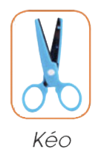
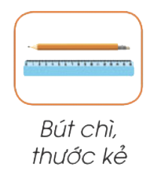
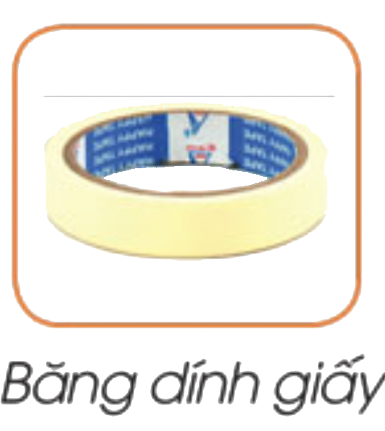
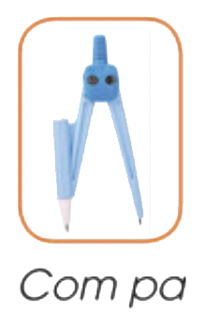
Chuẩn bị

Slide 8
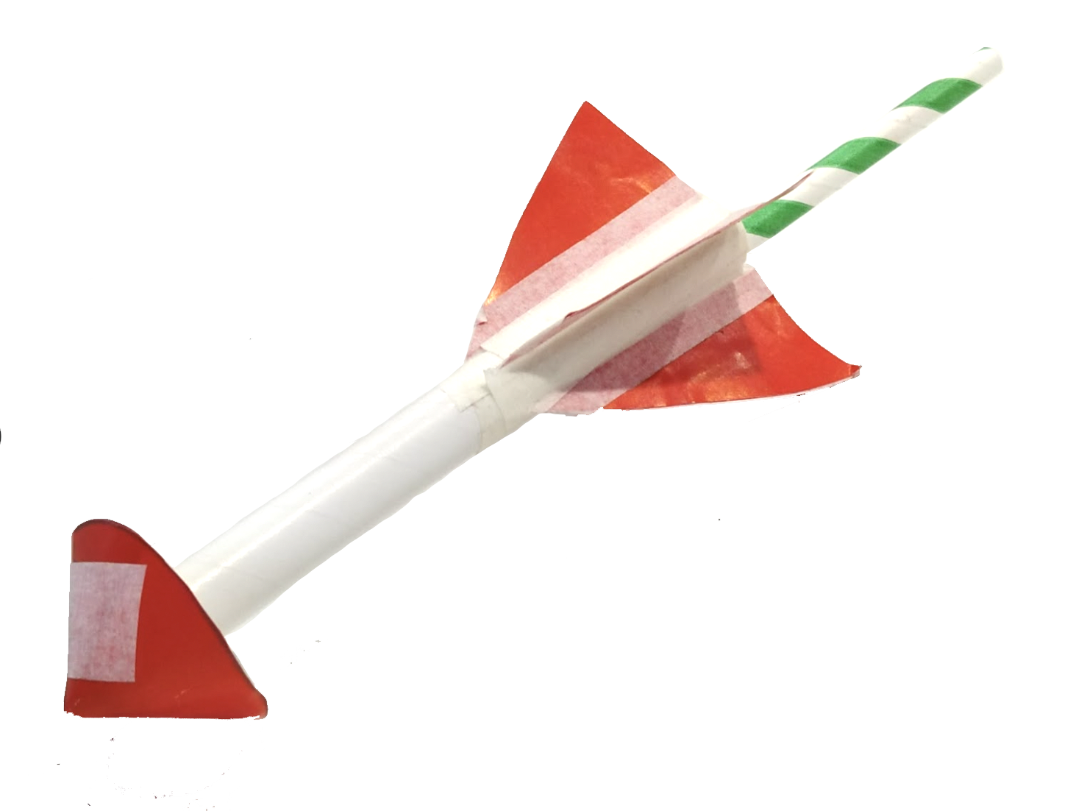
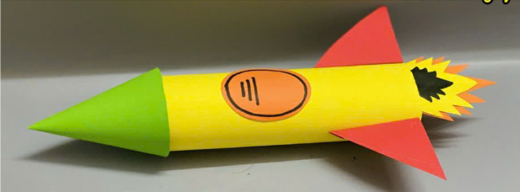

Slide 13
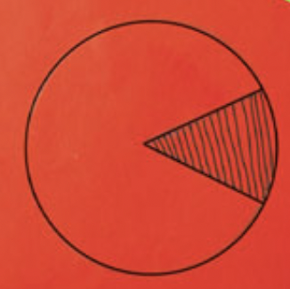
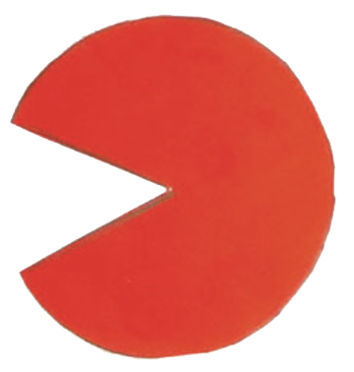
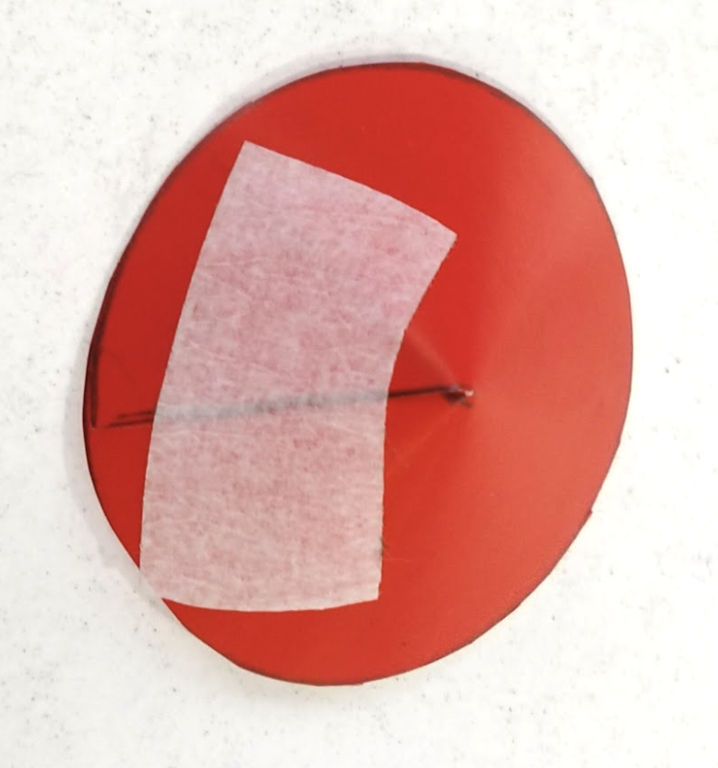
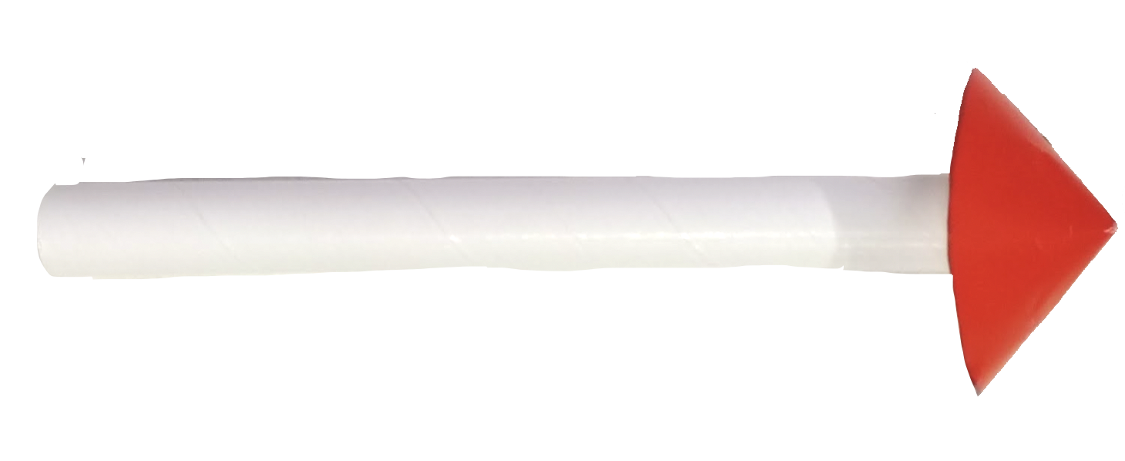
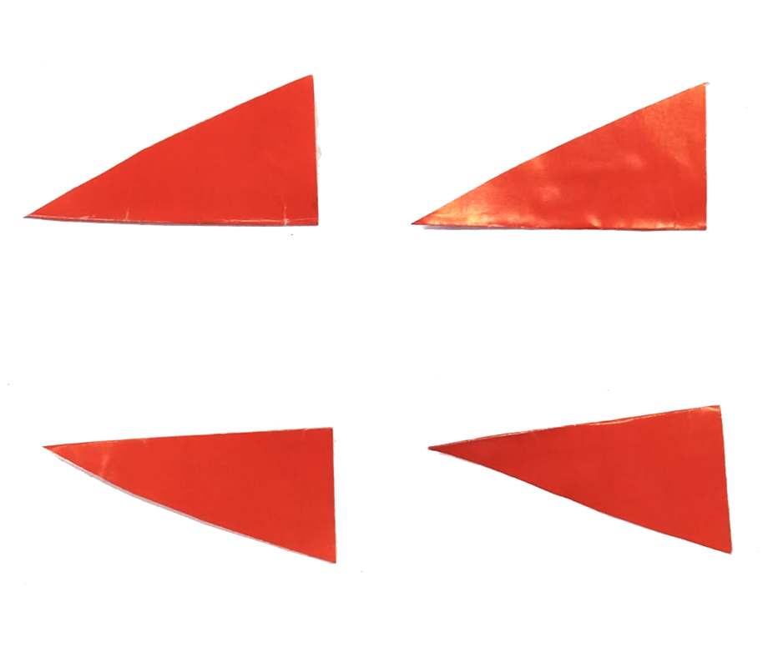
b. Gợi ý sản phẩm
Dùng compa vẽ 1 hình tròn vào giấy bìa màu A4.
Dùng thước vẽ 1 hình quạt tròn.
BƯỚC 1
Dùng kéo cắt lấy hình tròn sau đó cắt bỏ hình quạt tròn như hình bên dưới.
BƯỚC 2
Chập hai mép của phần mảnh giấy sau khi cắt bỏ hình quạt tròn rồi dùng băng dính cố định lại ta được hình chiếc nón (dùng làm chóp của tên lửa).
BƯỚC 3
Cắt một mảnh giấy A4 rồi cuộn thành hình trụ để làm thân của tên lửa.
BƯỚC 4
BƯỚC 5
Dùng băng dính dán phần chóp vào thân của ten lửa.
Chú ý: Em có thể bẻ loe một đầu của thân tên lửa để dán phần chóp vào chắc chắn hơn.
BƯỚC 6
Dùng kéo cắt 4 mảnh giấy có dạng hình tam giác để làm cánh của tên lửa.
Dùng băng dính dán 4 cánh vào phần cuối của thân tên lửa và dán một chiếc ống hút vào sau 4 cánh để làm đuôi của tên lửa.
BƯỚC 7

Slide 14
b. Gợi ý sản phẩm
BƯỚC 1
Dùng compa vẽ 1 hình tròn vào giấy bìa màu A4.
Dùng thước vẽ 1 hình quạt tròn.

Slide 15
BƯỚC 2
Dùng kéo cắt lấy hình tròn sau đó cắt bỏ hình quạt tròn như hình bên dưới.

Slide 16
BƯỚC 3
Chập hai mép của phần mảnh giấy sau khi cắt bỏ hình quạt tròn rồi dùng băng dính cố định lại ta được hình chiếc nón (dùng làm chóp của tên lửa).

Slide 17
BƯỚC 4
Cắt một mảnh giấy A4 rồi cuộn thành hình trụ để làm thân của tên lửa.

Slide 18
BƯỚC 5
Dùng băng dính dán phần chóp vào thân của ten lửa.
Chú ý: Em có thể bẻ loe một đầu của thân tên lửa để dán phần chóp vào chắc chắn hơn.

Slide 19
BƯỚC 6
Dùng kéo cắt 4 mảnh giấy có dạng hình tam giác để làm cánh của tên lửa.

Slide 20
BƯỚC 7
Dùng băng dính dán 4 cánh vào phần cuối của thân tên lửa và dán một chiếc ống hút vào sau 4 cánh để làm đuôi của tên lửa.

Slide 21
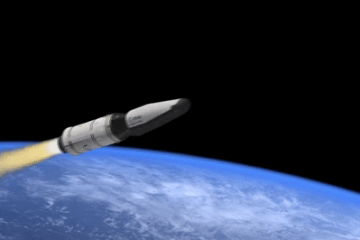
c. Thử nghiệm và điều chỉnh sản phẩm
Kiểm tra lại các chỗ dán xem đã chắc chắn hay chưa.
Kiểm tra lại kích thước các bộ phận của tên lửa giấy xem đã phù hợp hay chưa.

Slide 22
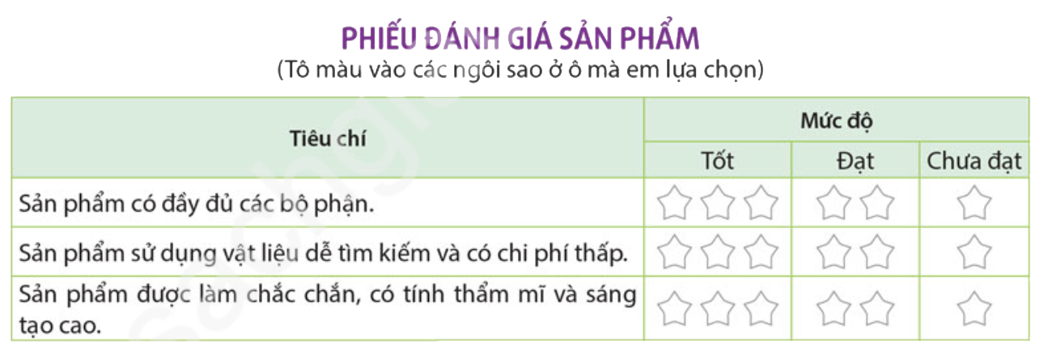
V. CHIA SẺ, THẢO LUẬN

